Slide 1









Menghitung Volume
Bangun Ruang
Proyek Akhir Professional Academy Digital Talent Scholarship (DTS PRO)
1985590840-1121 - BADRUS SULAIMAN
1985590840-1306 - ANDRY JULIAWAN
1985590840-1307 - DWIKI FAJAR ISMAIL

Slide 2


Menghitung Volume Bangun Ruang
Mudah diimplementasikan dalam waktu yang terbatas dan mencakup seluruh materi yang telah dipelajari

Slide 3
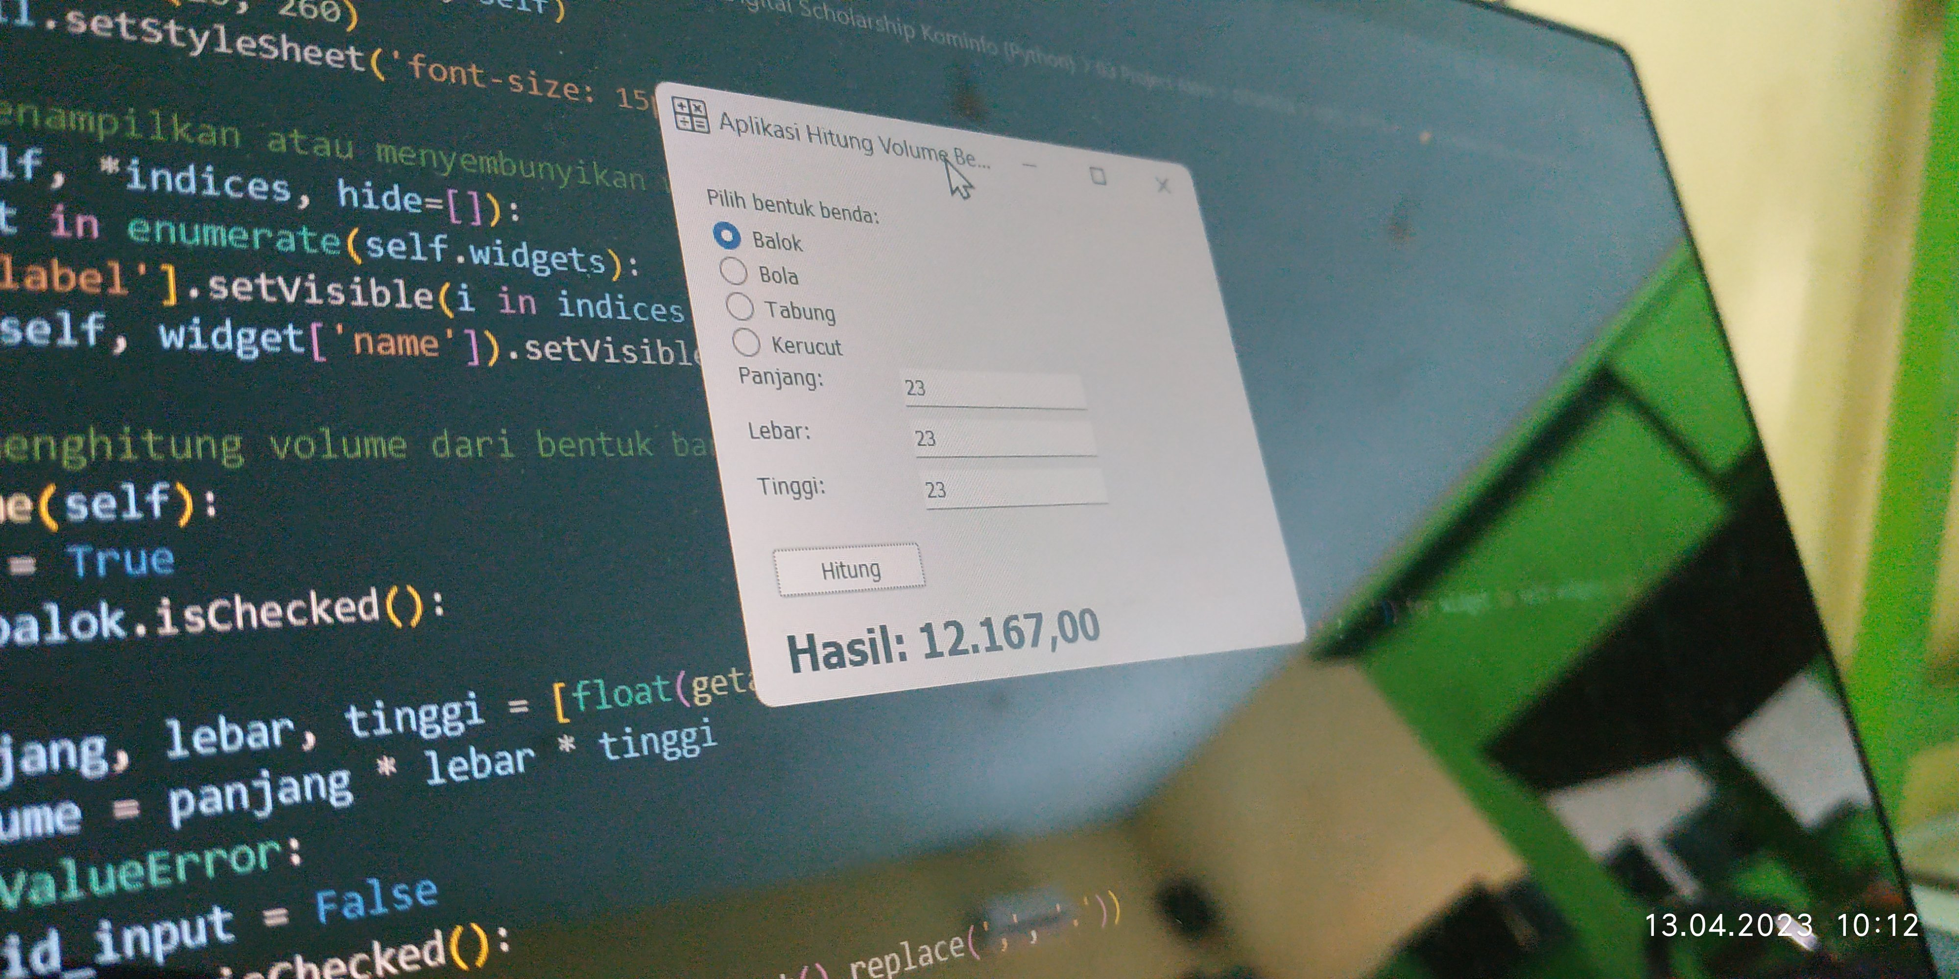

Slide 4
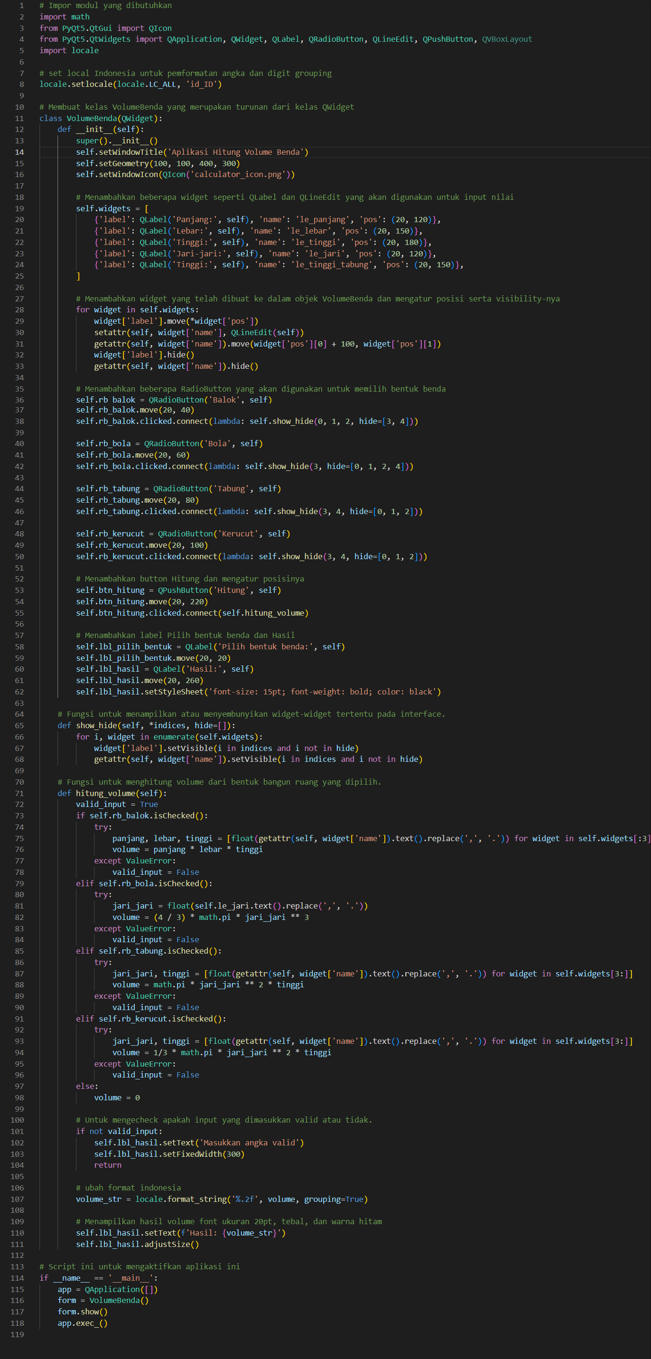



Slide 5


Slide 6


Slide 7






Slide 8





Slide 9




Slide 10
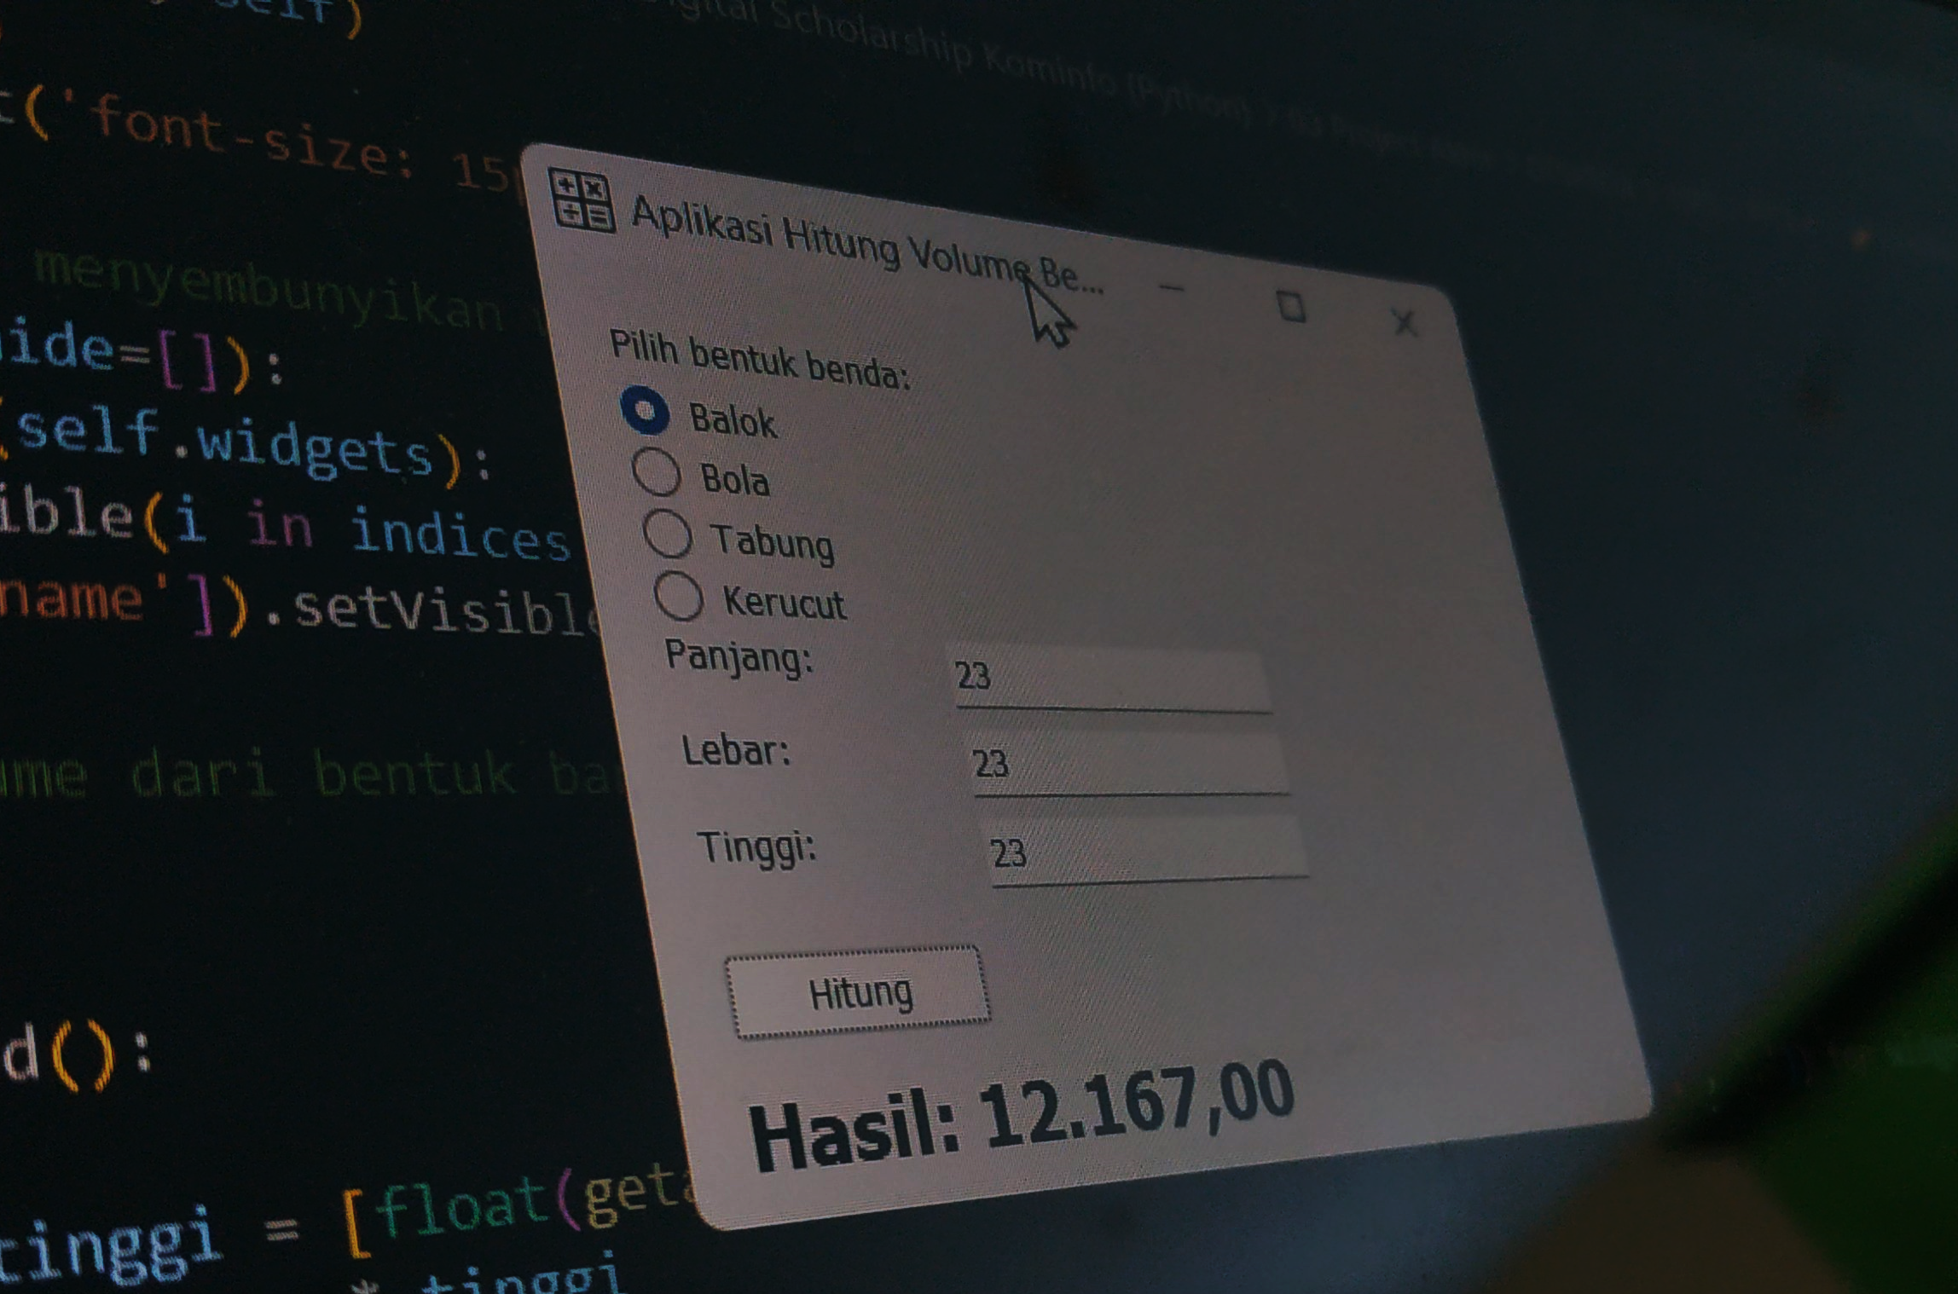
Terima kasih

